Slide 1
Х. К. Андерсен
«Ромашка»

Slide 2
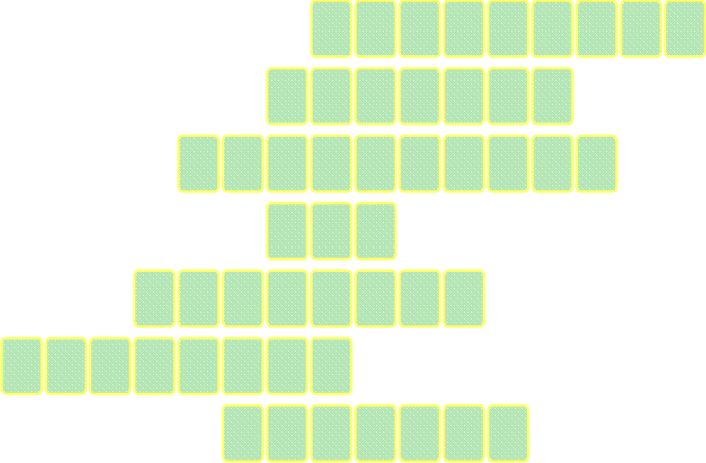

Slide 3
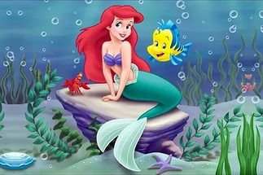

Slide 4
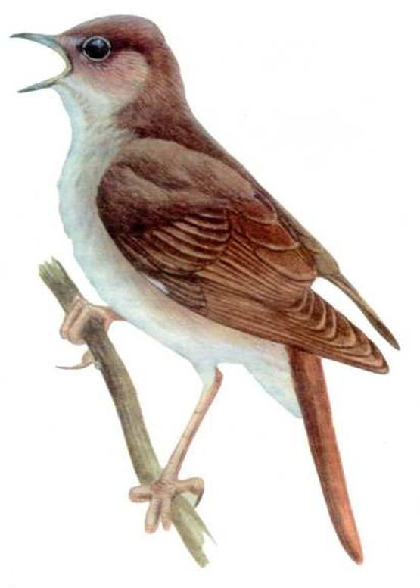

Slide 5
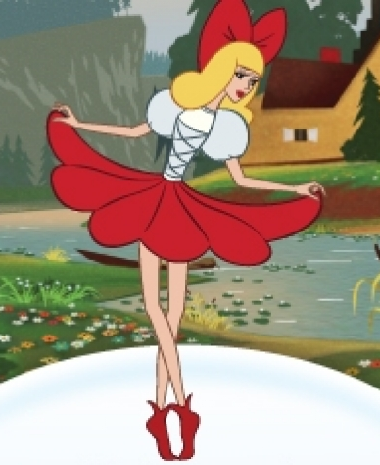

Slide 6
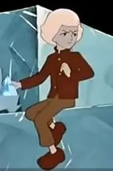

Slide 7
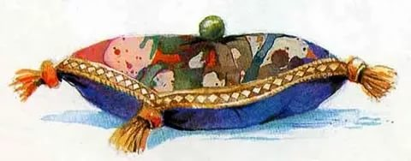

Slide 8
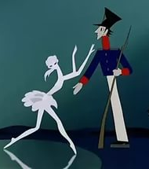

Slide 9
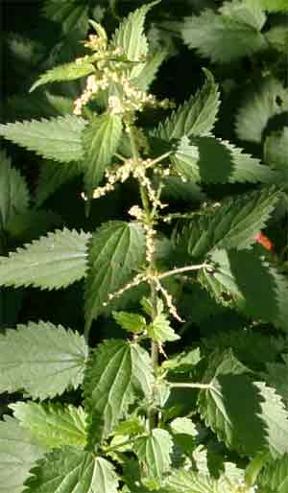

Slide 10
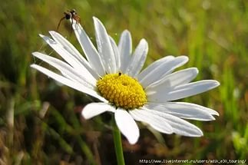

Slide 11
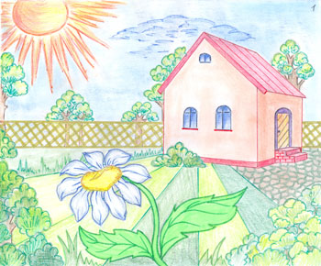
Ромашка распустилась

Slide 12
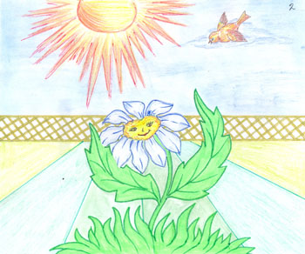
«Как я счастлива!»

Slide 13
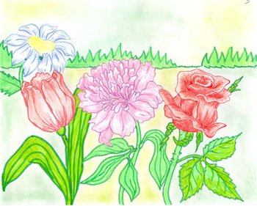
Гордые цветы

Slide 14
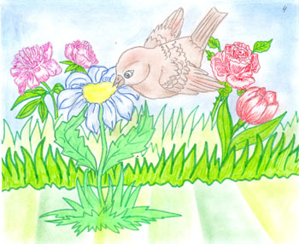
Встреча с жаворонком

Slide 15
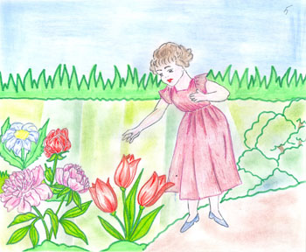
Девушка срезает цветы в саду

Slide 16
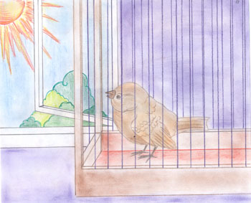
Жаворонок в западне

Slide 17
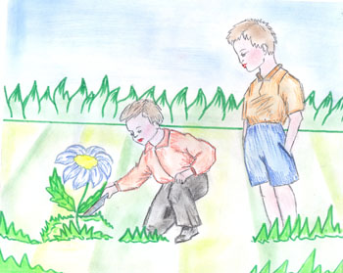
Мальчики выкапывают дёрн с ромашкой

Slide 18
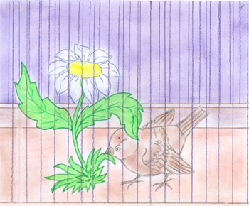
В клетке с жаворонком

Slide 19
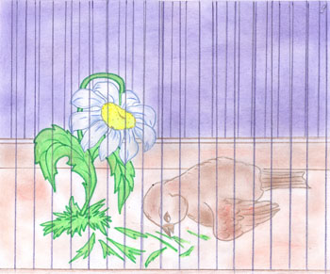
Гибель птички

Slide 20
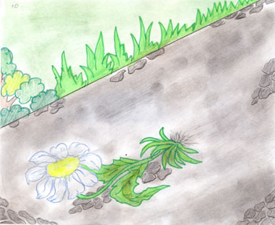
На пыльной дороге

Slide 21
- Сказки Андерсена учат…
- Сказки заставляют задуматься…
- В сказках Андерсена живут…

Slide 22
Спасибо
за урок

